Slide 1
Память
План
Основные законы работы памяти
4хступенчатый метод запоминания
2 техники повторения
Мнемотехники

Slide 2
Основные законы работы памяти
Запоминаемость сильно зависит от цели
Установка запомнить!

Slide 3
Основные законы работы памяти
Модальность представления информации
Ведущие каналы обработки информации:
Визуальная - зрительная
Аудиальная - слуховая
Кинестетическая – тактильная, двигательные и эмоциональные ощущения
Логическая (дигитал) - термины, абстракции, рассуждения, обобщенные понятия

Slide 4
Основные законы работы памяти
Эмоциональный окрас материала
☺+
стресс -

Slide 5
Основные законы работы памяти
Зависимость от функционального состояния
11.00
16.00

Slide 6
Основные законы работы памяти
Структурирование информации
память + мышление
укрупнение единиц информации
Наложение информации
новое + 30% уже известного

Slide 7
Основные законы работы памяти
Запоминаем не столько факты, сколько логические и эмоциональные связи между ними

Slide 8
Основные законы работы памяти
Краевой эффект
Одним из эффективных средств мобилизации капиталов стала винная монополия, введенная в 1894 г. В августе 1897 г. Витте провел денежную реформу; новый золотой рубль признавался основной денежной единицей. Введение свободного обмена кредитных билетов на золото позволило широко привлекать в экономику России иностранный капитал.
В 1909 г. начался новый промышленный подъем. Высокие темпы были характерны для развития тяжелой промышленности. По темпам роста производства Россия вышла на первое место в мире. Например, выплавка стали в России увеличилась на 82 %, а в Германии – на 50 %.
А. Ф. Киселёв, В. П. Попов. История России. XX – начало XXI века. 11 класс. Базовый уровень: учебник

Slide 9
Основные законы работы памяти
«Эффект Зейгарник»
Неоко

Slide 10
Основные законы работы памяти
Запоминание информации, не достигающей порога сознания
https://yandex.ru/search/?text=%D0%BE%D0%B1%D1%83%D1%87%D0%B5%D0%BD%D0%B8%D0%B5%20%D0%B2%D0%BE%20%D1%81%D0%BD%D0%B5.%20%D0%BA%D0%B0%D1%80%D1%82%D0%B8%D0%BD%D0%BA%D0%B8&lr=213&clid=2233626

Slide 11
Основные законы работы памяти
Кривая забывания

Slide 12
2 техники повторения
5-6 повторений
Промежутки между повторениями с течением времени удлиняются
1 КВП
(заучиваем 1-2 дня)
1 - беглое повторение сразу после чтения
2 - повторение через 20 мин.
3 - повторение через 8 ч.
4 - повторение через 24 ч.
2 ДВП
(заучиваем 1 неделю)
1 день — два повторения
2 день — одно повторение
3 день — пропуск
4 день — одно повторение
5-6 день — пропуск
7 день — одно или два повторения

Slide 13
4хступенчатый метод запоминания
1 – первое чтение - выделение основных мыслей текста и их взаимосвязей
2 - внимательное чтение –
подробности привязать в виде ответвлений к основным мыслям
мысленное повторение всей схемы основных мыслей в их взаимосвязей
3 – обзор –
просматривать (не читать!) материал от конца к началу
проверять (по тексту) и повторять связь основных мыслей друг с другом
4 – доводка – Повторение всего материала по основным мыслям, добавление подробностей:
4.1. Крупными блоками, с учебником и автокоррекцией
4.2. Целиком без подглядывания. Членораздельно проговаривать (про себя, вслух!)
Можно ходить

Slide 14
Мнемотехники
Память укрепляют продукты, богатые магнием, кальцием и глютаминовой кислотой (курага, свекла, финики, орехи, фасоль, зелень, проростки пшеницы), а также чай и кофе - кофеин
Виды памяти по использованию средств:
непосредственная
опосредствованная (перед запоминанием информация обрабатывается, чтобы было удобно запоминать)
Мнемотехники - организующие системы, основанные на структурировании информации так, чтобы ее легче было запомнить и воспроизвести.
Индивидуальны
+зрительная память!

Slide 15
Мнемотехники
«зазубривание» + мелодия
год рождения Пушкина – 1799 (800)
рифма (биссектриса), созвучие
образование смысловых фраз из начальных букв запоминаемой информации (цвета радуги)
пиктограмма – определенная последовательность рисунков
опорные сигналы, диаграммы связей (mind map)
классификация: таблицы, схемы
прием «Мысленных картин» (учим стихи)
карточки (Китай)
пространственное маркирование (метод Цицерона)
эффект отнесения к себе (ЭОС)
«слова-вешалки», ключевые слова

Slide 16
Тренинг использования мнемотехник

Slide 17
1. Пиктограмма расшифруйте основную информацию
Р
V
1 кг • м/с
P≠const
P'₁ + Р'₂ = P₁ + Р₂

Slide 18
Пиктограмма (исходный текст)
Законы Ньютона позволяют решать различные практически важные задачи, касающиеся взаимодействия и движения тел.
«Импульс» (impulsus) в переводе с латинского означает «толчок».
Импульсом тела р называется векторная физическая величина, равная произведению массы тела на его скорость
p = mv.
Направление вектора импульса тела всегда совпадает с направлением вектора скорости движения.
За единицу импульса в СИ принимают импульс тела массой 1 кг, движущегося со скоростью 1 м/с (1 кг • м/с).
При взаимодействии тел их импульсы могут изменяться.
Если два или несколько тел взаимодействуют только между собой (т. е. не подвергаются воздействию внешних сил), то эти тела образуют замкнутую систему.
Импульс каждого из тел, входящих в замкнутую систему, может меняться в результате их взаимодействия друг с другом. Но
векторная сумма импульсов тел, составляющих замкнутую систему, не меняется с течением времени при любых движениях и взаимодействиях этих тел
В этом заключается закон сохранения импульса. P'₁ + Р'₂ = P₁ + Р₂
Закон сохранения импульса выполняется и в том случае, если на тела системы действуют внешние силы, векторная сумма которых равна нулю.
Реактивное движение происходит за счёт того, что от тела отделяется и движется какая-то его часть, в результате чего само тело приобретает противоположно направленный импульс.
http://tepka.ru/fizika_9/21.html

Slide 19
2. Пространственное маркирование (метод Цицерона)
Если вам надо запомнить какую-то определённую последовательность слов или дат, используйте хорошо знакомую расстановку мебели в собственной комнате. Присвойте каждому предмету обстановки «своё» слово, которое надо заучить и назвать на экзамене в определённой последовательности.
1700 | Северная война | 1721
27 мая 1703 | Был основан город Санкт-Петербург
1705 | Башкирское восстание | 1711
1705 | Астраханское восстание | 1706
1707 | Восстание Кондратия Булавина | 1710
27 июня 1709 | Полтавская битва
1721 | Петр 1 объявялется себя Императором России
1725 | Дворцовые перевороты в России | 1762
1756 | Семилетняя война | 1762
1768 | Война между Россией и Турцией | 1774
1773 | Восстание Емульяна Пугачева | 1775
1787 | Война между Россией и Турцией | 1791
1799 | Суворов совершает «подвиг» - Швейцарский и Итальянские походы
(Петрановская Л. Что делать, если ждет экзамен)

Slide 20
3. Ключевые слова
Монголам были объявлены новые законы – «Яса» Чингисхана. Вместо деления на роды и племена все мужчины делились на десятки, которые образовали сотни, тысячи и десятки тысяч – тумены. Вместо вождей и старейшин во главе каждого отряда встал назначенный Чингисханом командир. Вместо обычаев кровной мести «Яса» устанавливала ханский суд и назначала немедленную смертную казнь за воровство, обман, предательство. В мирное время монголы продолжали кочевать и охотиться, но в любой момент по приказу Чингисхана воины должны были собраться в тумены, а оставшиеся в стойбищах – снабдить их откормленными конями, саблями и копьями, луками и стрелами, веревками и мешками, запасами еды и инструментов.
(Всеобщая история. Средние века, 6 класс, с.132)

Slide 21
Ключевые слова
Примеры применения мнемотехник
Монголам были объявлены новые законы – «Яса» Чингисхана. Вместо деления на роды и племена все мужчины делились на десятки, которые образовали сотни, тысячи и десятки тысяч – тумены. Вместо вождей и старейшин во главе каждого отряда встал назначенный Чингисханом командир. Вместо обычаев кровной мести «Яса» устанавливала ханский суд и назначала немедленную смертную казнь за воровство, обман, предательство. В мирное время монголы продолжали кочевать и охотиться, но в любой момент по приказу Чингисхана воины должны были собраться в тумены, а оставшиеся в стойбищах – снабдить их откормленными конями, саблями и копьями, луками и стрелами, веревками и мешками, запасами еды и инструментов.

Slide 22
4. Классификация
метафора | определение | глагол | дополнение
существительное | подлежащее | олицетворение | наречие
сказуемое | эпитет | гипербола | прилагательное

Slide 23
Классификация
Части речи | Средства художественной выразительности | Члены предложения
существительное | эпитет | сказуемое
глагол | метафора | подлежащее
наречие | гипербола | дополнение
прилагательное | олицетворение | определение

Slide 24
5. Опорные конспекты
Столыпинская реформа
Выражая позицию правительства, Столыпин в выступлении в Государственной думе в ноябре 1907 г. говорил: «Не беспорядочная раздача земель, не успокоение бунта подачками – бунт погашается силой, а признание неприкосновенности частной собственности и, как последствие, отсюда вытекающее, создание мелкой личной земельной собственности, реальное право выхода из общины и разрешение вопросов улучшенного землепользования – вот задачи, осуществление которых правительство считало и считает вопросами бытия русской державы».
Наряду с этим проводились землеустроительные работы, ликвидировавшие чересполосицу крестьянских наделов. Теперь крестьяне получали землю как единый участок – отруб. Многие выезжали из деревни на собственные хутора.
Другим важнейшим направлением реформы стала переселенческая политика. За Урал переселилось более 3,7 млн человек.
По данным известного экономиста Н. Д. Кондратьева, к 1916 г. из общины выделились и оформили землю в личную собственность 2,5 – 2,8 млн домохозяев, а площадь их земли составила около 17 млн десятин. Иные данные приводили советские экономисты и историки. Они расценивали итоги реформы Столыпина как провал.
(А.Ф. Киселёв, В. П. Попов. История России. XX – начало XXI века. 11 класс. Базовый уровень: учебник)

Slide 25
5. Опорные конспекты
Примеры применения мнемотехник

Slide 26
Примеры применения мнемотехник

Slide 27
Примеры применения мнемотехник

Slide 28
Примеры применения мнемотехник

Slide 29
Примеры применения мнемотехник

Slide 30
Примеры применения мнемотехник

Slide 31
Примеры применения мнемотехник

Slide 32
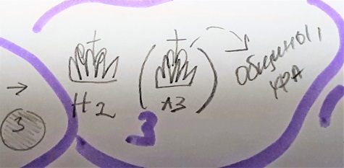
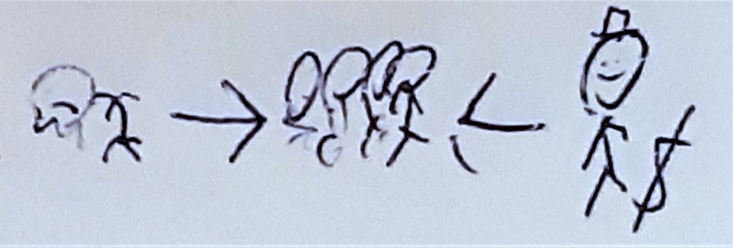
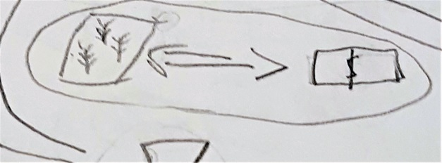
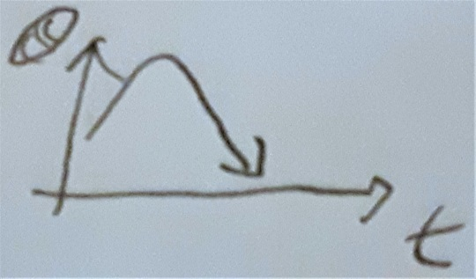
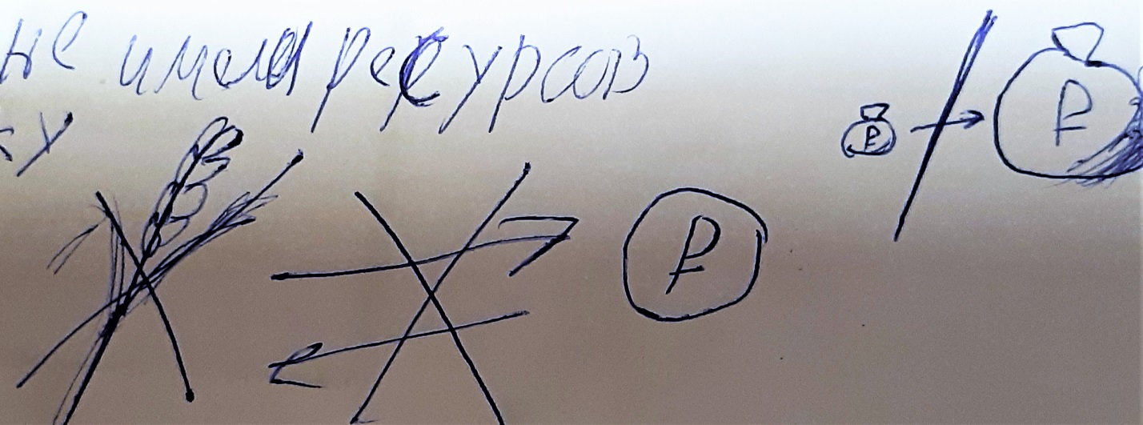
Причины, предпосылки Столыпинской реформы нач. XXв.

Slide 33
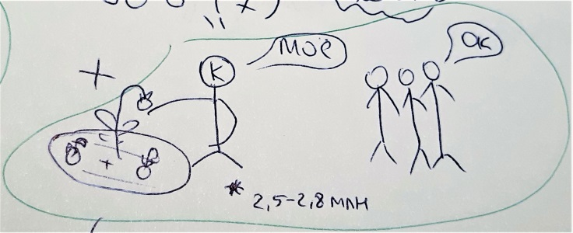
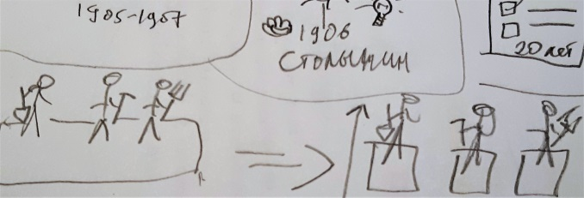
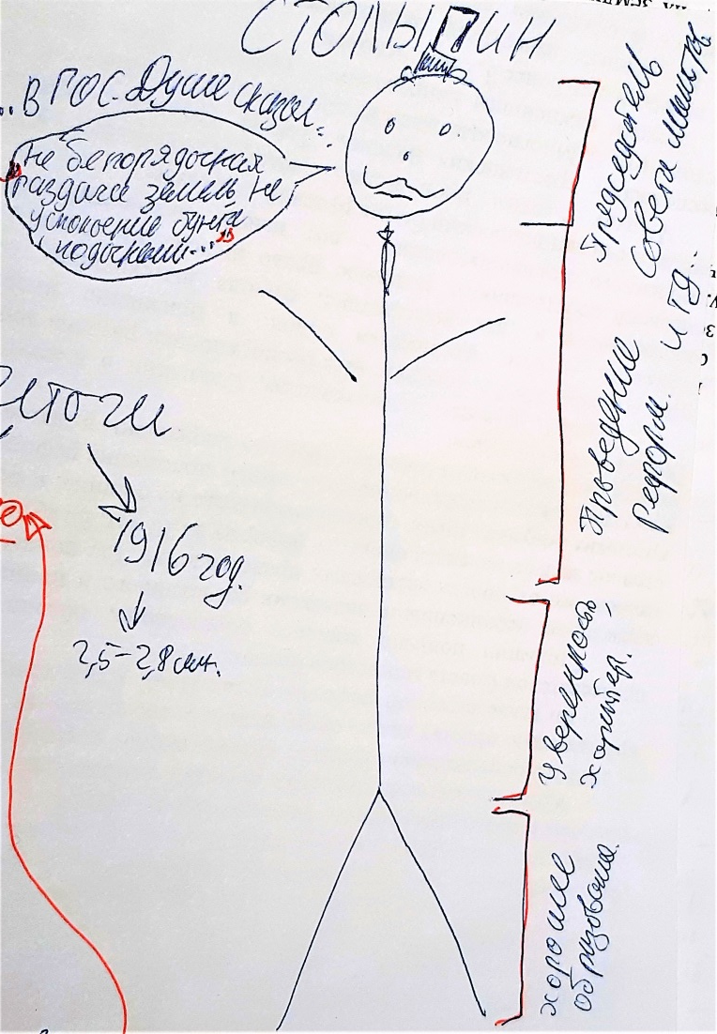
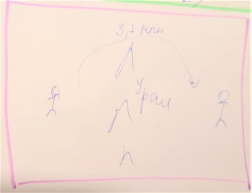
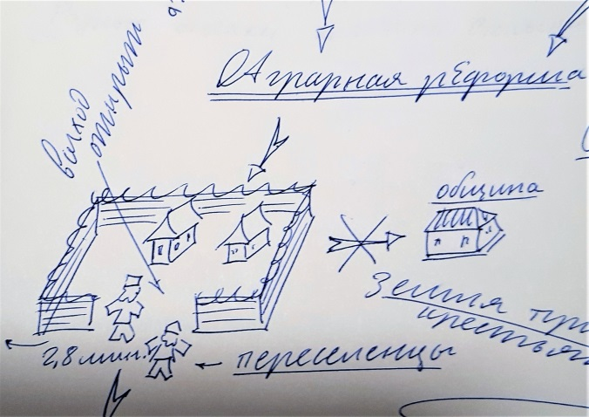
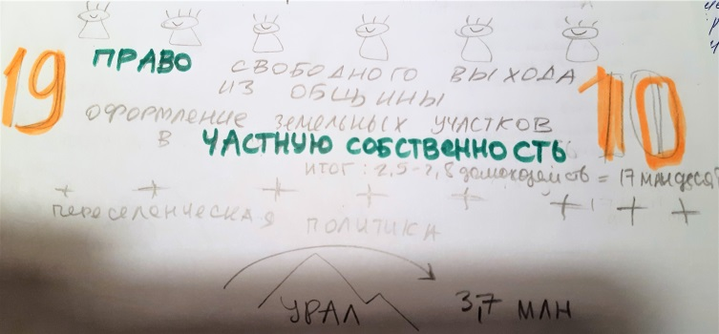
Содержание Столыпинской реформы

Slide 34
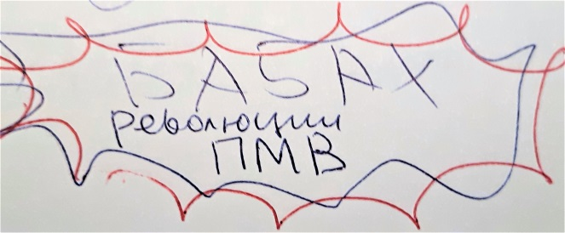
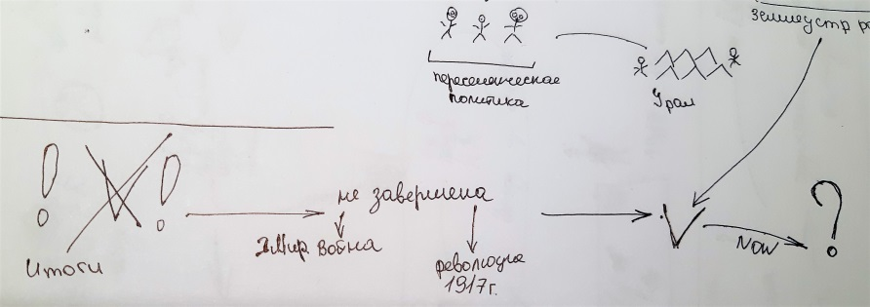
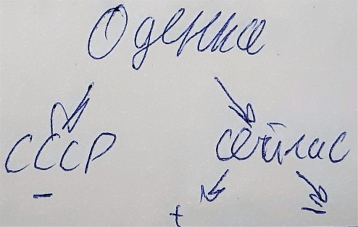
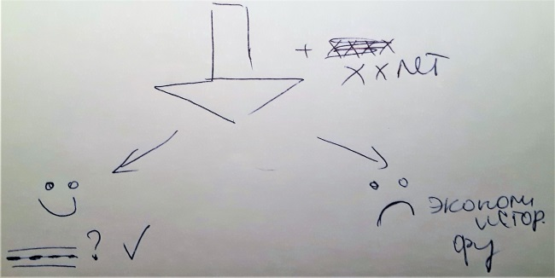
Итоги и оценка Столыпинской реформы

Slide 35
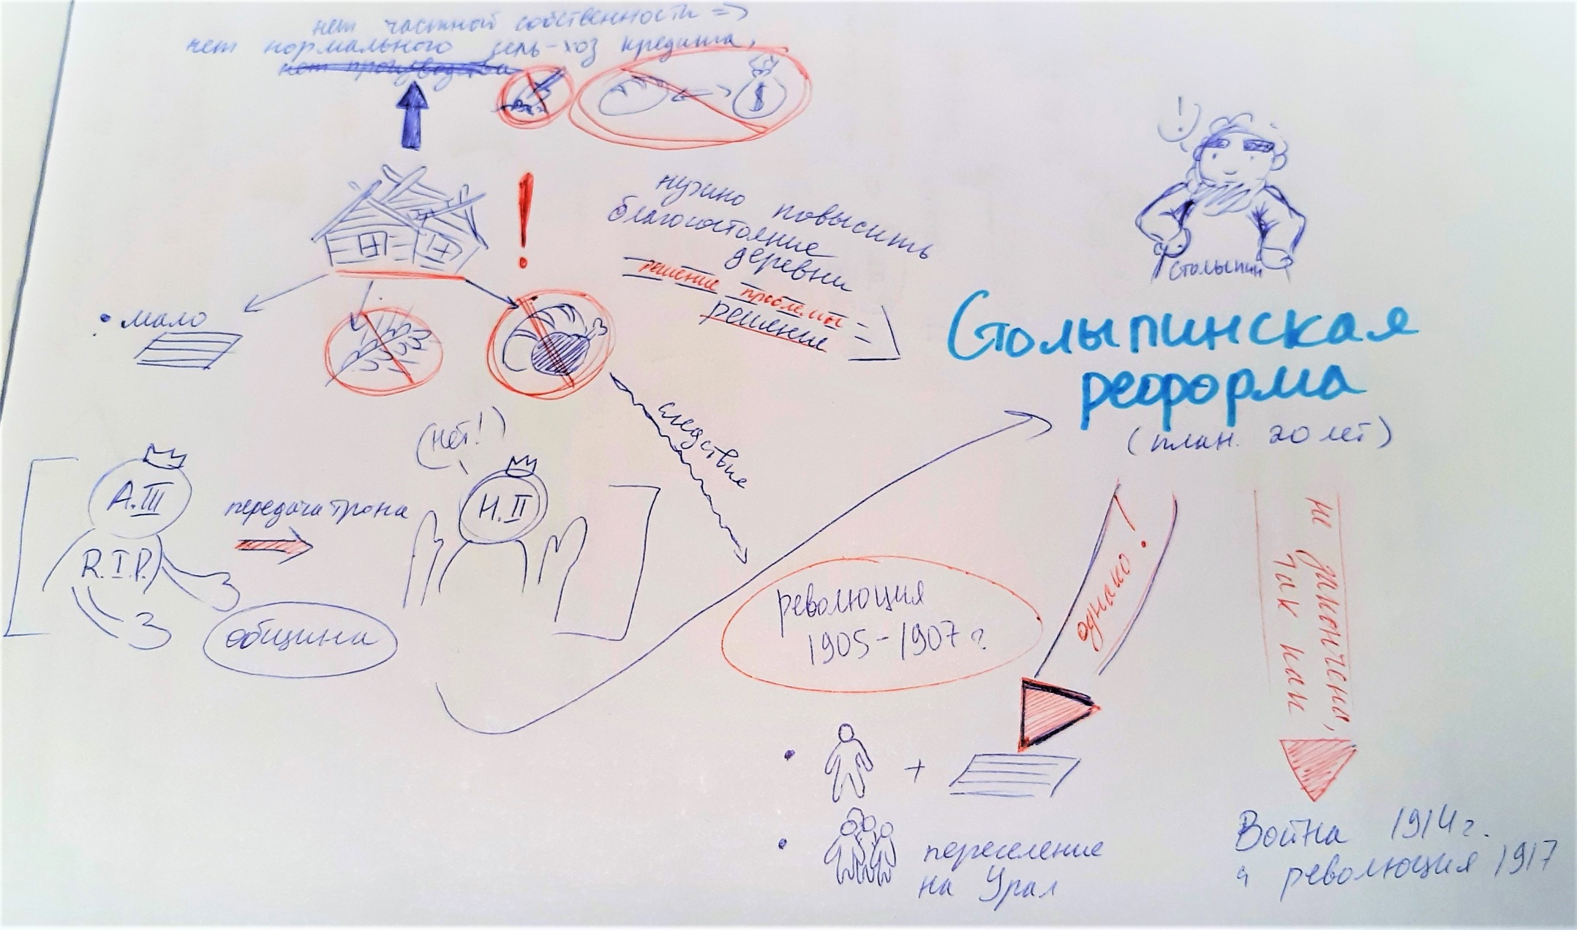

Slide 36
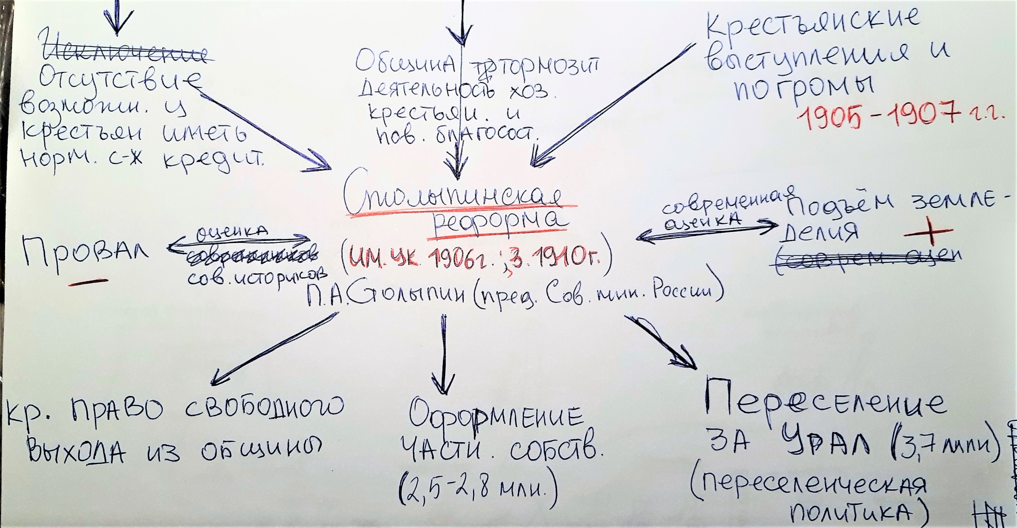

Slide 37
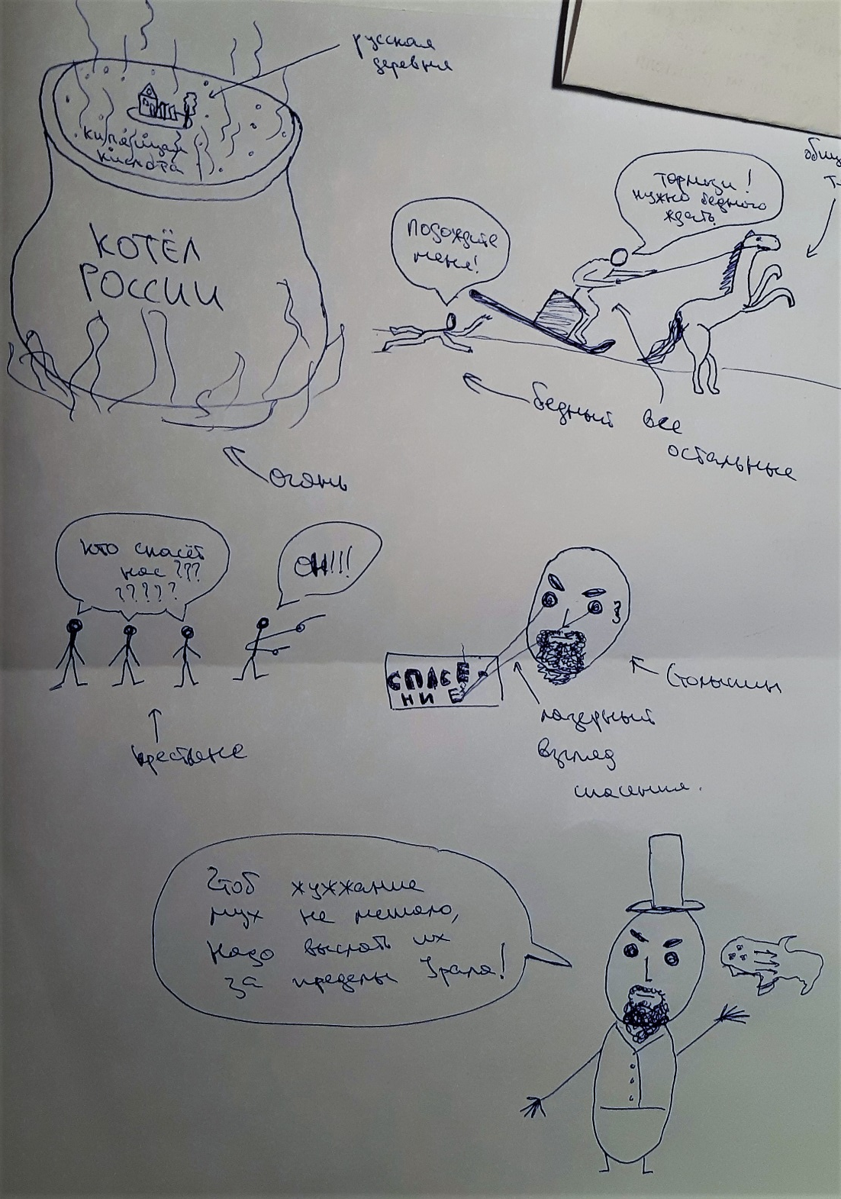
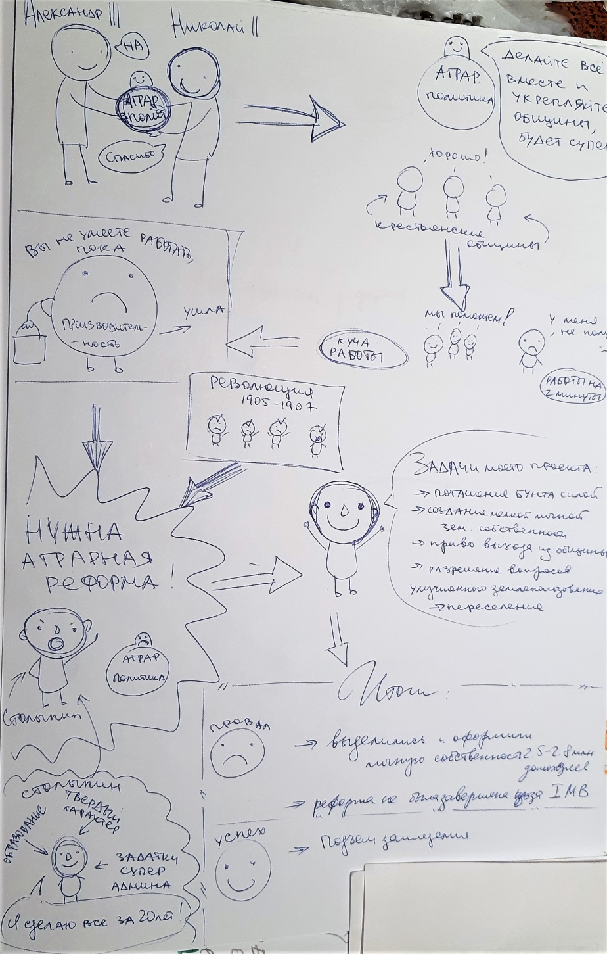
Община, тормози!

Slide 38
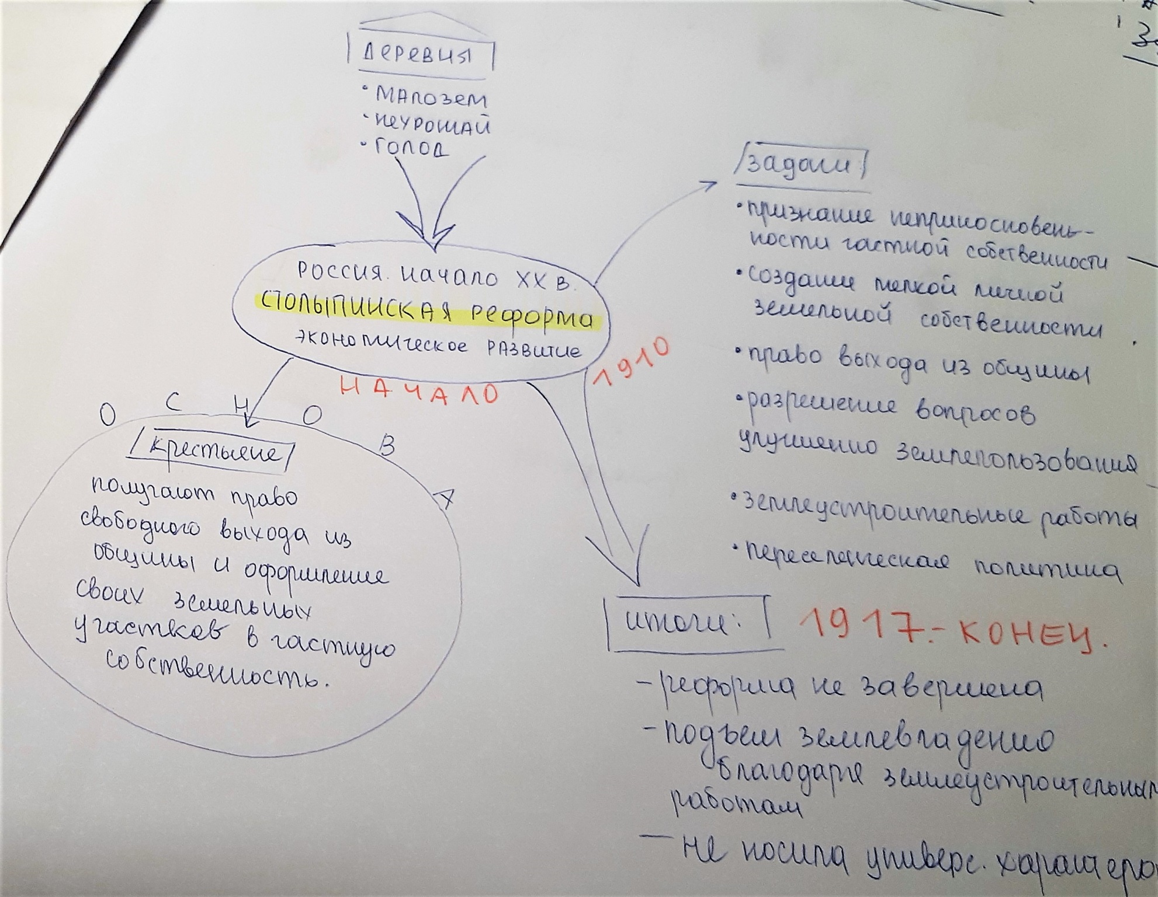

Slide 39
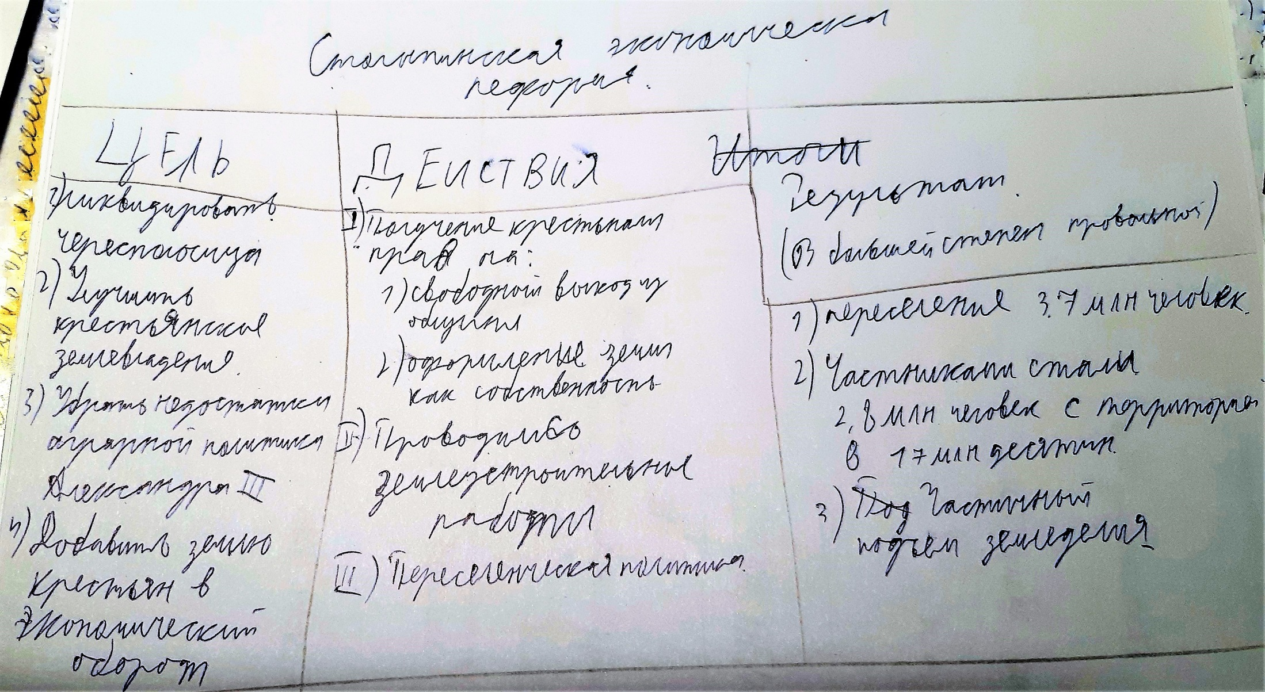

Slide 40
